Slide 1
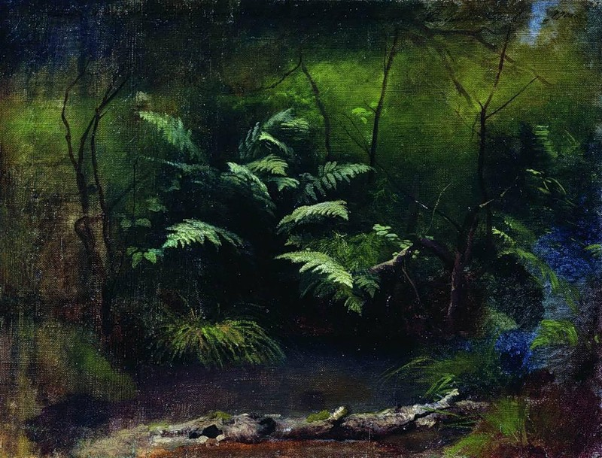
Папоротники

Slide 2
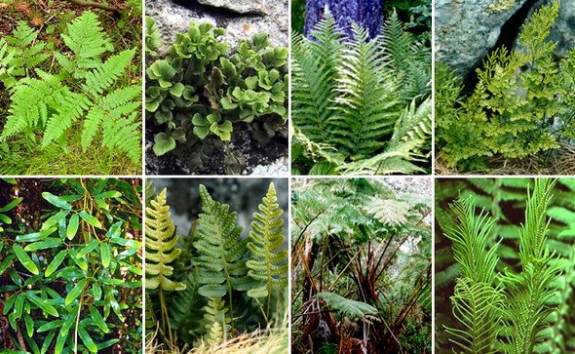
Многообразие папоротников
Верхний ряд, слева направо: орляк обыкновенный, асплений степной, щитовник мужской, криптограмма курчавая.
Нижний ряд, слева направо: лигодиум, многоножка обыкновенная, циботиум Мензиса, страусник обыкновенный.

Slide 3

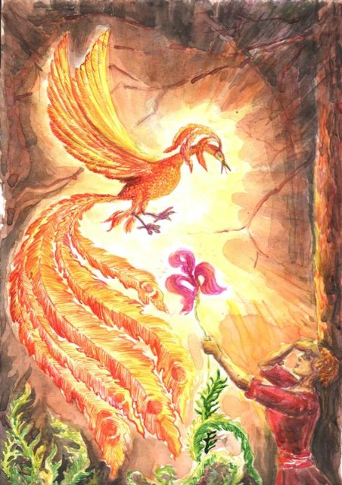
Цветут ли папоротники?
По преданьям
папоротник цветёт раз в году, в ночь накануне Ивана Купалы (7 июля);
охраняет цветок жар-птица;
человек, сорвавший цветок папоротника, может понимать язык животных и видеть все клады.

Slide 4


Чтение с пометками
«+» - новое для меня
« - » - думал иначе
« ? » - требуется разъяснение
« V » - я это знаю

Slide 5
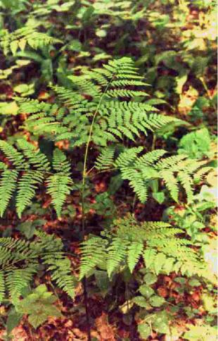
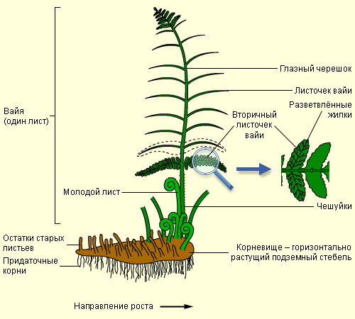
Внешнее строение папоротника
Орляк обыкновенный

Slide 6
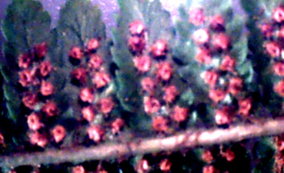
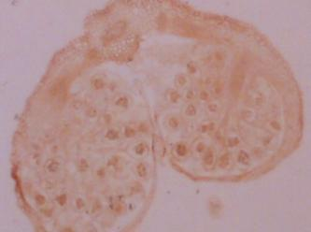
Размножение папоротника
Весной, на нижней стороне листа, можно увидеть коричневые «мешочки – сорусы.
В них, в спорангиях, созревают споры

Slide 7
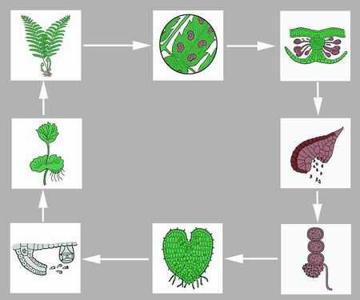
Цикл развития папоротника

Slide 8

Игра: «Что я за птица?»
Критерии | 3 балла | 2 балла | 1 балл
Активность | высокая | средняя | низкая
Материал урока | усвоил хорошо | усвоил частично | усвоил слабо
Объяснить товарищу тему | могу сам | могу, но с подсказкой | затрудняюсь

Slide 9


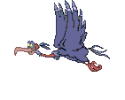
Результаты
3 - 5 баллов | Воробей | Собирай знания по зернышку
6 – 7 баллов | Соловей | Поведай о знаниях другим
8 - 9 баллов | Орел | Открывай тайны бытия

Slide 10
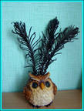
Синквейн (пятистишие)
1) Тема
2) 2 прилагательных, описывающих тему
3) 3 глагола, характеризующих действие
4) 1 фраза из 4-5 слов (содержит основную мысль)
5) Синоним к теме или обобщающее слово
В синквейне отражается суть понятия.
В нем не должно быть однокоренных слов.
Необходимо выразить типичные черты понятия.

Slide 11
Используемые материалы
Мамонтов Д.И. Открытая биология. Версия 2.5. Новый диск. Физикон.
Чернова Н.В.URL: http://teacher-of-russia.ru/konkurs-video/2009/low_quality/2009_uz_chernova_nv.avi
Иллюстрации:
Левитан Исаак: Папоротник у воды. http://holstshop.ru/catalog/countries/rossiya/?page=180
Папоротник.http://images.yandex.ru/yandsearch?p=6&text=%D0%BF%D0%B0%D0%BF%D0%BE%D1%80%D0%BE%D1%82%D0%BD%D0%B8%D0%BA%D0%B8&ed=1
Жар-птица. http://www.ustroystvo-sada.ru/market/id/5531299
Этапы развития папоротника http://olimp-russia.ru/biologiya

Slide 12
Презентация выполнена
учителем биологии
ГОУ СОШ №237 г. Москвы
Пужановой Л.М.

